Slide 1
JAVA Final Project-
Dungeon Story
組員: F74066030 廖映銜 F74064096 林和俊
F74066399 賴冠綸 F74044012 林子豪

Slide 2
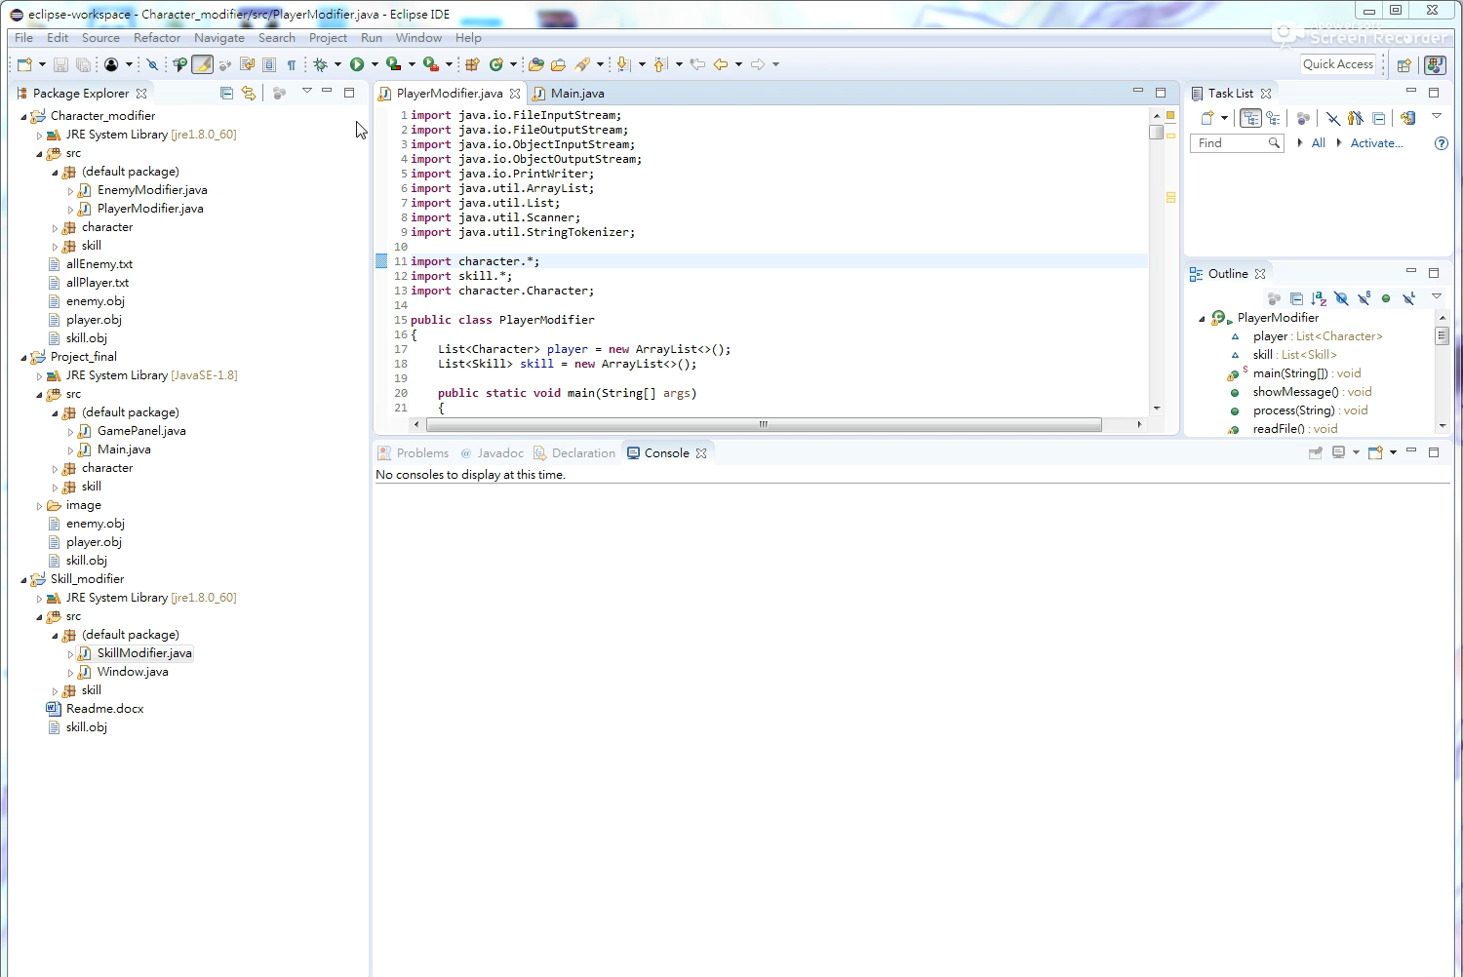
角色修改器
00:00~00:09.01:37~02:08

Slide 3
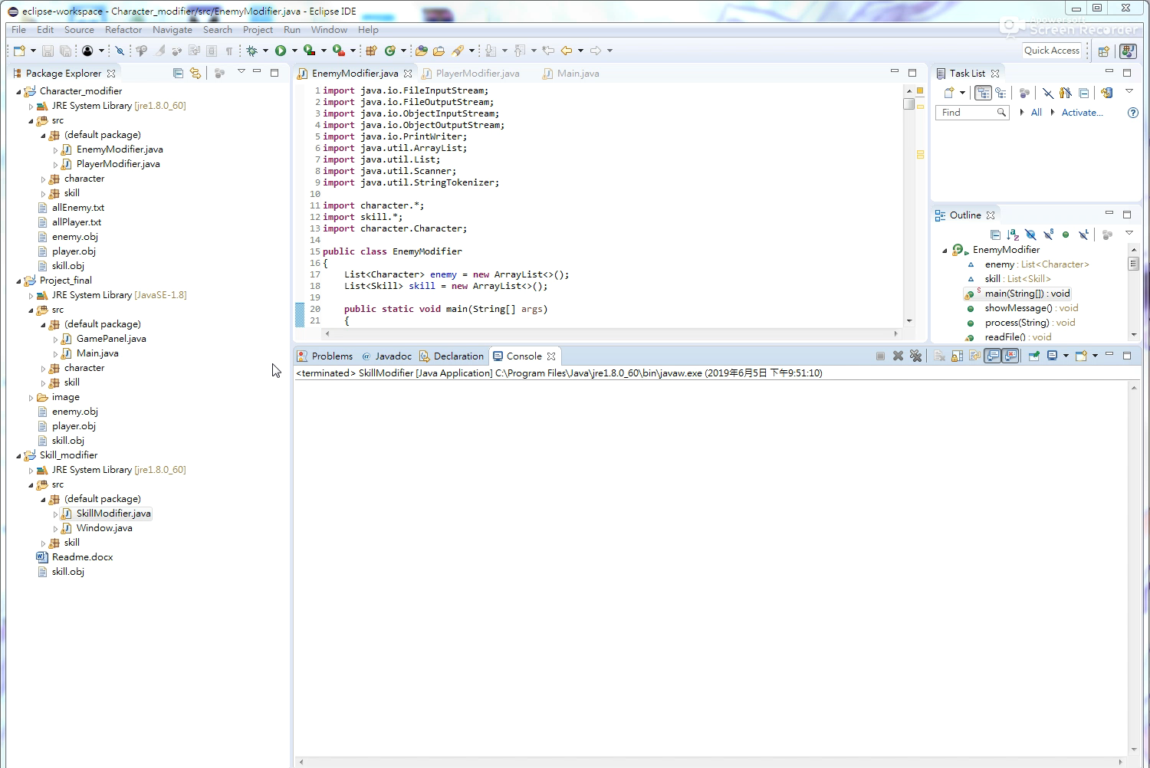
怪物修改器
00:00~00:09.02:09~02:20.02:23~02:44

Slide 4
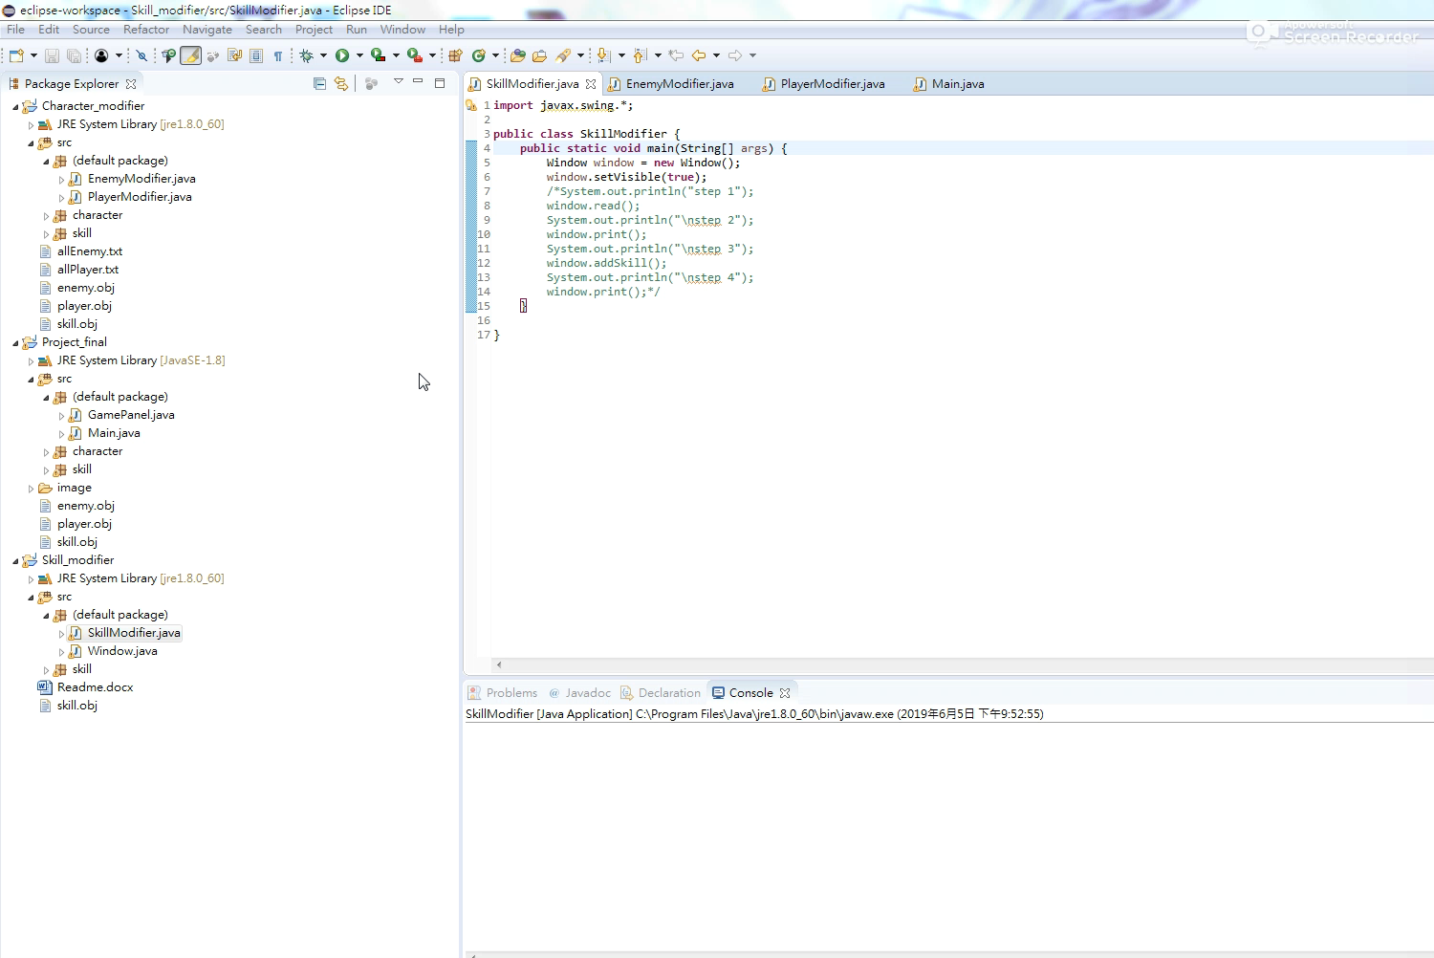
技能修改器
00:00~00:21.01:07~01:28

Slide 5
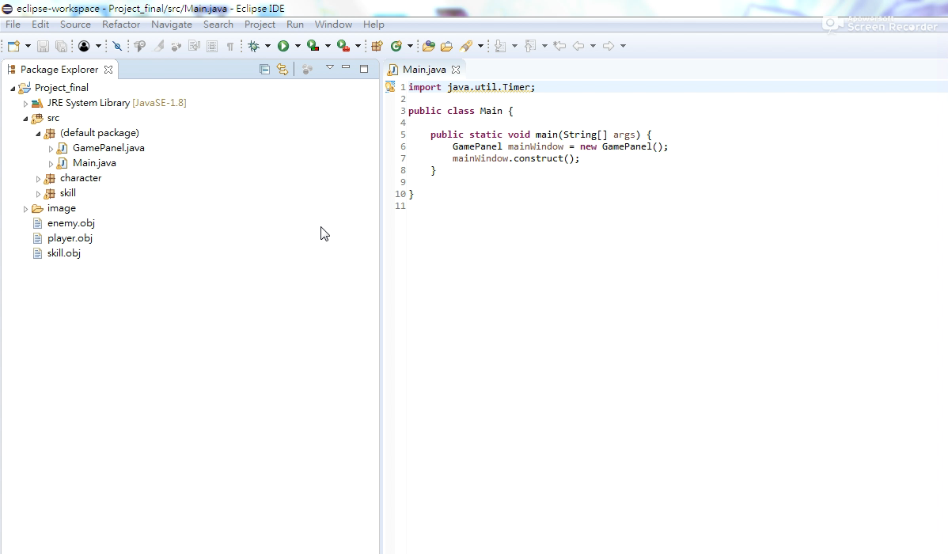
遊戲程式
00:00~00:27.01:24~01:28.02:27~02:31.03:18~03:31

Slide 6
分工
廖映銜-角色及怪物修改器.技能修改器
林和俊-角色及怪物Class.戰鬥畫面
賴冠綸-技能Class.合併.Debug
林子豪-UI介面.影片.簡報

Slide 7
End

